Slide 1
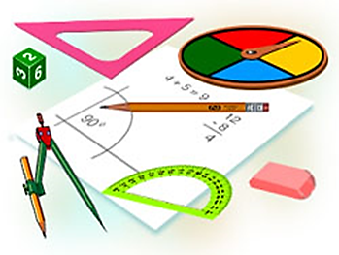
ГЕОМЕТРИЯ
10 класс
Тема:
ТЕОРЕМА О ТРЁХ ПЕРПЕНДИКУЛЯРАХ

Slide 2
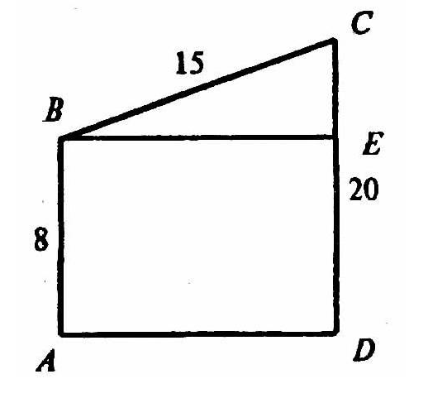
ПРОВЕРКА САМОСТОЯТЕЛЬНОЙ РАБОТЫ
Задача 5.22. Телефонный провод длиной 15 м протянут от телефонного столба, где он прикреплён на высоте 8 м от поверхности земли к дому, на высоте 20 м. Найдите расстояние между домом и столбом, считая, что провод не провисает.
Решение.
Проведём ВЕ ⊥ CD. Тогда АВ = DE = 8 м, и
СЕ = CD - ED = 20 - 8 = 12 (м).
Далее в ΔBCE по теореме Пифагора получаем:
Проведём ВЕ ⊥ CD. Тогда АВ = DE = 8 м, и
СЕ = CD - ED = 20 - 8 = 12 (м).
Далее в ΔBCE по теореме Пифагора получаем:

Slide 3
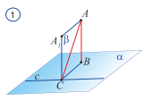
ТЕОРЕМА О ТРЕХ ПЕРПЕНДИКУЛЯРАХ
Теорема 5.9. Если прямая, проведённая в плоскости через основание наклонной, перпендикулярна её проекции на эту плоскость, то она перпендикулярна и самой наклонной.
Теорема 5.10. Если прямая, проведенная в плоскости через основание наклонной, перпендикулярна наклонной, то она перпендикулярна и её проекции.

Slide 4
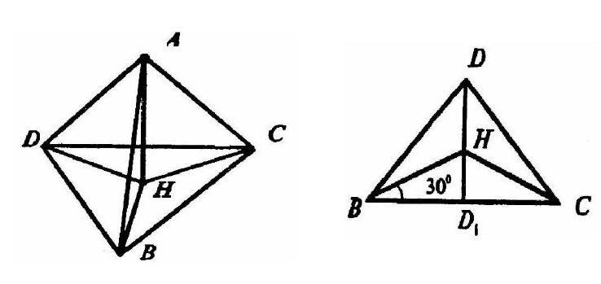
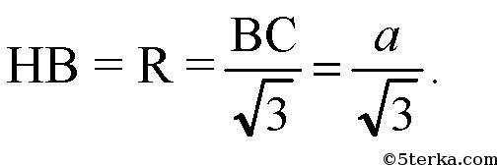
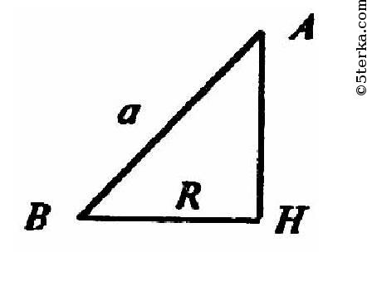
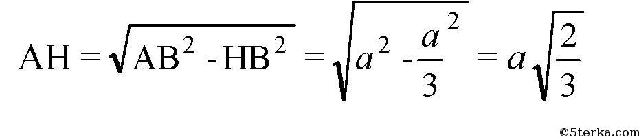
РЕШЕНИЕ ЗАДАЧ
Задача 5.26. Точка A лежит на расстоянии a от вершин равностороннего треугольника. Найдите расстояние от точки A до плоскости треугольника.
Решение.
Пусть ΔBCD — равносторонний.
Проведем АН ⊥ (BCD).
Так как АВ = АС = AD = а, то проекции наклонных также равны, то есть: НВ = НС = HD. Значит, Н — центр описанной около ΔBCD окружности, радиус которой
Далее так как АН ⊥ (BCD), то треугольник АНВ прямоугольный.
И по теореме Пифагора получаем:

Slide 5
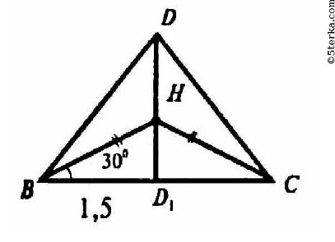
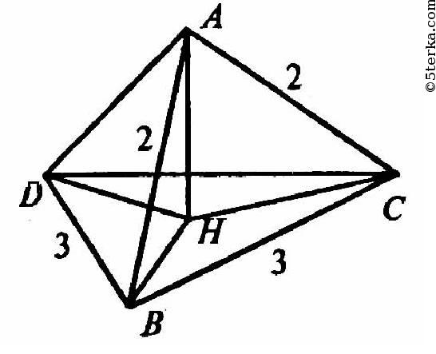
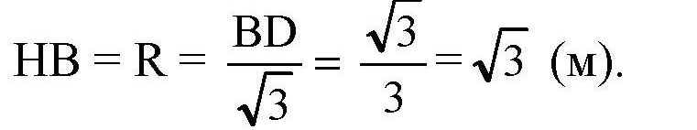
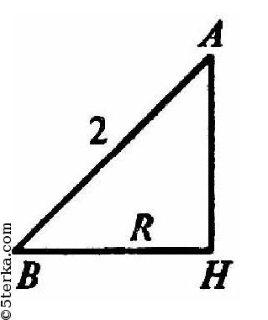
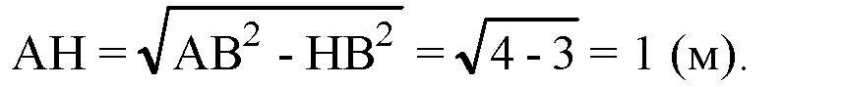
РЕШЕНИЕ ЗАДАЧ
Задача 5.28. Стороны равностороннего треугольника равны 3 м. Найдите расстояние до плоскости треугольника от точки, которая находится на расстоянии 2 м от каждой из его вершин.
Решение.
Проведем АН ⊥ (BCD). Так как АВ = АС = AD = 2 м,
то проекции этих наклонных также равны: НВ = НС = HD.
Значит, Н — центр описанной около ΔBCD окружности,
так что
Далее так как АН⊥(BCD),
то треугольник АНВ прямоугольный,
поэтому:

Slide 6
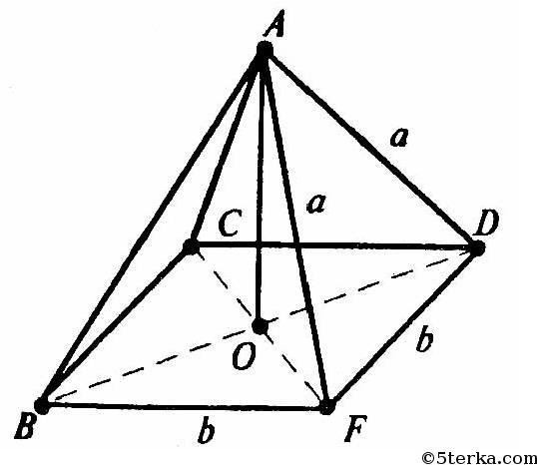
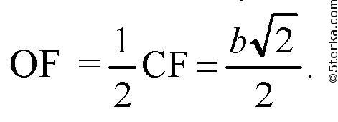
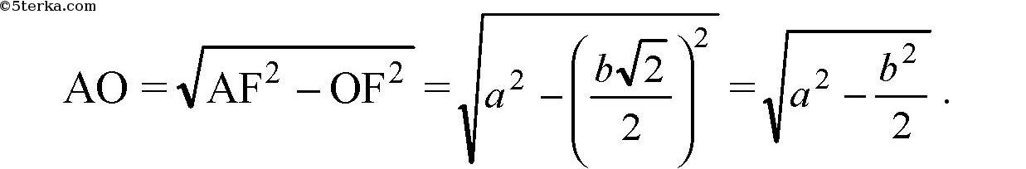
РЕШЕНИЕ ЗАДАЧ
Задача 5.30. Расстояние от точки A до вершин квадрата равно a. Найдите расстояние от точки A до плоскости квадрата, если сторона квадрата равна b.
Решение.
Пусть АО перпендикуляр, опущенный из точки А на плоскость квадрата. Поскольку AB = AC = AD = AF, то и OB = OC =OD = OF и,
значит, О — точка пересечения диагоналей.
Тогда
Далее треугольник AOF — прямоугольный.
Так что

Slide 7
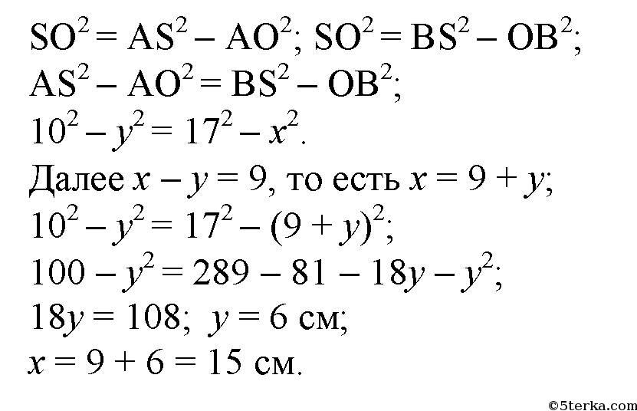
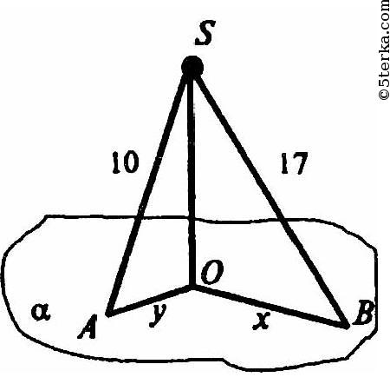
РЕШЕНИЕ ЗАДАЧ
Задача 5.32. Из точки к плоскости проведены две наклонные, равные 10 см и 17 см. Разность проекций этих наклонных равна 9 см. Найдите проекции наклонных.
Решение.
Пусть SA и SB - данные диагонали. Обозначим проекции АО = у, ОВ = х, х > у, так как SB > SA. Пусть SO — перпендикуляр к плоскости α.
Тогда из двух прямоугольных треугольников AOS и BOS получаем:

Slide 8

ЗАДАНИЯ ДЛЯ САМОСТОЯТЕЛЬНОГО РЕШЕНИЯ
Задача 5.29
Стр. 131

